Slide 1
北师大版数学六年级下册第二单元
比例尺
WWW.PPT818.COM

Slide 2
学习目标
1.理解比例尺的意义并能正确地求出平面图的比例尺。
2.能够应用比例知识，根据比例尺求图上距离或实际距离。
3.利用所学知识解决生活中的问题，进一步培养学生综合运用知识的能力及情感、价值观的发展。

Slide 3
课前复习
5千米=（ ）厘米
1000厘米=（ ）米
$\frac{1}{30}$ =（ ）:（ ）
5cm：10m =（ ）
500000
10
1
30
1:200

Slide 4
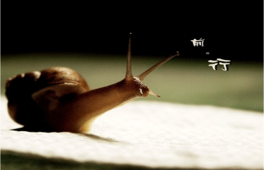
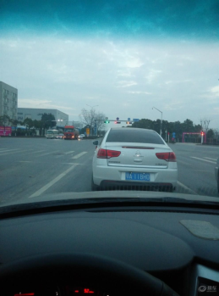
激趣导入
这只蜗牛从上海爬到北京只用了二分钟
淘气爸爸从上海开车到北京用了12小时

Slide 5
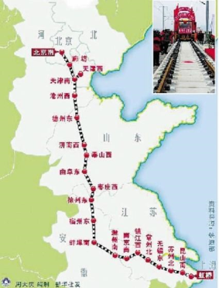
激趣导入
这只蜗牛是在地图上爬
宝宝知道了

Slide 6
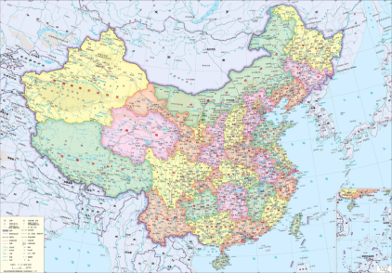
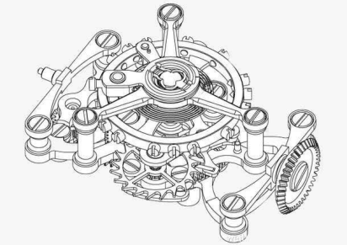
引入新课

Slide 7
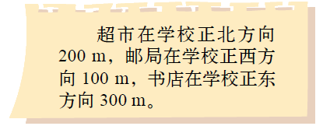
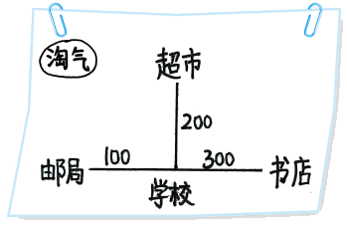
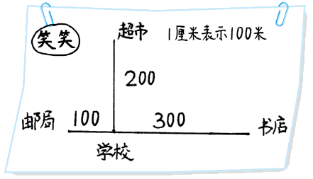
学习新知
谁画的
更合理？

Slide 8
认一认
一幅图的图上距离和实际距离的比,叫做这幅图的比例尺。
图上距离︰实际距离＝比例尺
图上距离
或
＝
比例尺
实际距离

Slide 9
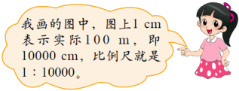
学习新知
图上距离︰实际距离＝比例尺
数值比例尺

Slide 10
注意：
1.比例尺不是尺子，它是一个比，不带计量单位。
2.求比例尺时，前、后项的单位要统一。
3.为了计算方便，通常把比例尺的前项化简成“1”。

Slide 11
学习新知
图上距离︰实际距离＝比例尺
社区活动中心在学校东北方向400m处
在图上应画多长呢？
1. 400÷100=4cm
2. 400×$\frac{1}{10000}$=0.04m=4cm
比例尺 1：10000
图上距离=实际距离×比例尺

Slide 12
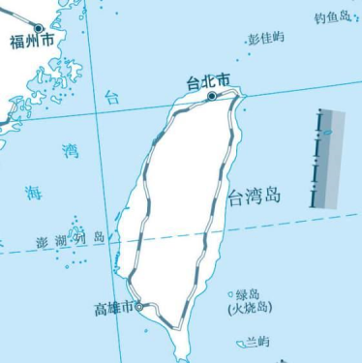
学习新知
比例尺
0
90km
线段比例尺
┕ ┙
怎么改成数值比例尺？
图上1cm表示实际距离90km。
1 : 9000000
线段比例尺

Slide 13
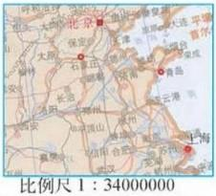
巩固练习
左图是我国地图的一部分，奇思从这幅地图上量得北京到上海的距离大约是3cm，两地之间的实际距离约多少千米？

Slide 14
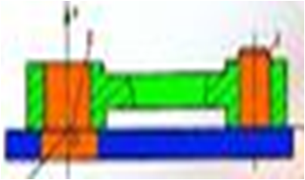
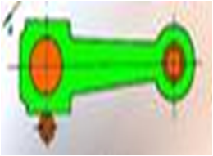
想一想：
小明说，这两幅图的比例尺所表示的意义是一样的。你同意吗？
比例尺：1：10
比例尺：10：1
缩小比例尺
放大比例尺

Slide 15
小资料
你知道吗？
精密零件图纸上的比例尺，一般都写成后项是1的比，表示把实际长度扩大为原来的若干倍以后画在图纸上。例如，在一张精密零件图纸上，用1cm表示实际长度1mm，这张精密零件图纸的比例尺就是10：1。

Slide 16
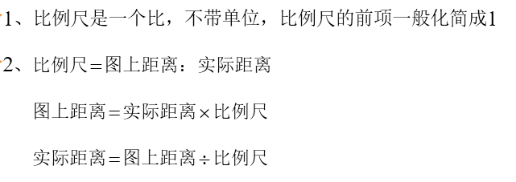
课堂小结

Slide 17
课后作业
1.找一找生活中的比例尺，拍照发到微信群，并说明表示的意义
2.数学书第22页练一练1、2、3、4题做在作业本上，第5题填书上。
要求：书写工整、过程清晰。

